Slide 1


Expresión Musical
Alfonso Soto Valdez
Daniela de la Cruz Martínez
Diego Serrato Valdepeñas
Eduardo Sebastian Mendivil Nigga
Julisa Jimena Nevarez
Luis Pablo Herrera Ochoa

Slide 2
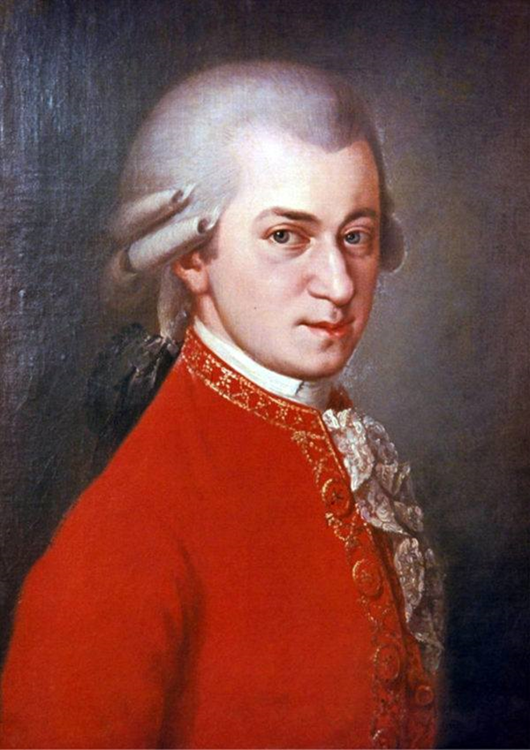
EL EFECTO MOZART
Este es una hipótesis que plantea que la exposición de la música de Mozart, a los recién nacidos, bebes y niños, genera una serie de beneficios cognitivos, aunque también se cree que este efecto se da en adultos, se cree que sus propiedades benéficas son curar el cuerpo, fortalecer la mente y liberar el espíritu creativo.
En varias investigaciones, se encontró que había una posible mejora a corto plazo del razonamiento espacial.

Slide 3
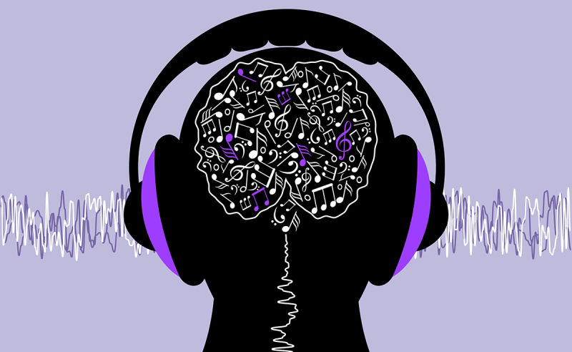
Efecto de la Música en el Cerebro
Al escuchar música se estimula la producción de dopamina, produciendo placer y llevandonos a seguir escuchándola.
Al tocar un instrumento beneficia tu actividad cerebral ya que involucra casi todas las áreas de tu cerebro al mismo tiempo.
La música activa el cerebelo que se encarga de la coordinación y la sintonización fina de los movimientos del cuerpo desde bebés hasta el resto de tu vida.

Slide 4
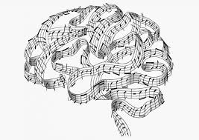
La música y las emociones
Al escuchar cierto tipo de música tu percepción del mundo cambia, puede hacer que una actividad como limpiar o estudiar mejore, y hasta puede llegar a ser utilizada como un refugio emocional para las personas con estrés, ansiedad o depresión.
En ocasiones al escuchar una canción puedes recordar a una persona, un momento o un lugar y traer de nuevo a ti todas las emociones que te provoca (también llamado memoria musical)

Slide 5

La música y las Peliculas
Al intensificar las emociones la música juega un papel fundamental en las películas, siempre y cuando concuerde con la imagen
La música dentro de una película puede llegar a darle todo ha esta, ya que si llegáramos a cambiar la banda sonora de una las emociones que pueda provocar cada escena pueden llegar a ser totalmente distintas

Slide 6
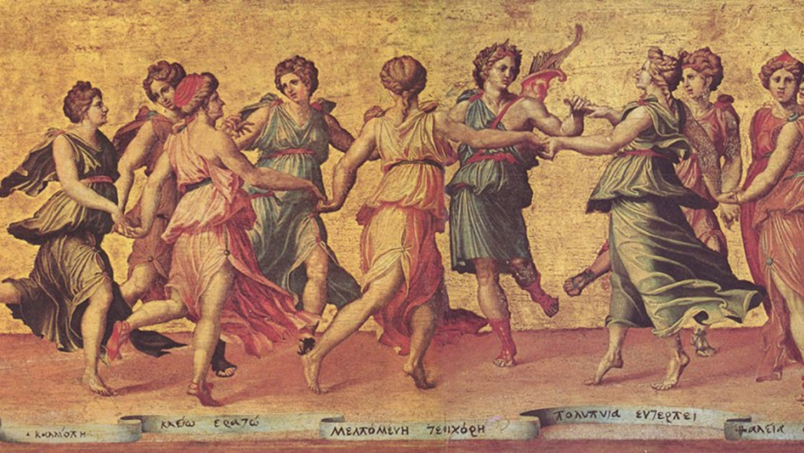
Antigua Grecia
Desde la antigua Grecia la música era fundamental para la vida del ser humano, era utilizada para acompañamiento de danza, teatro, para contar historias y para alabar a los dioses, de hecho buscaban la inspiración divida que se atribuía a “LAS MUSAS”, se consideraba que la música era la base del entendimiento para comprender el universo y hasta se usó para tratar enfermedades.

Slide 7





La importancia de la música
La música es de suma importancia en la vida de las personas desde la antigüedad, y aun mas porque a todos nos acompaña desde pequeños, mejora nuestro humor, nos ayuda a conocer nuestras emociones y mejora nuestra calidad de vida.

